Slide 1
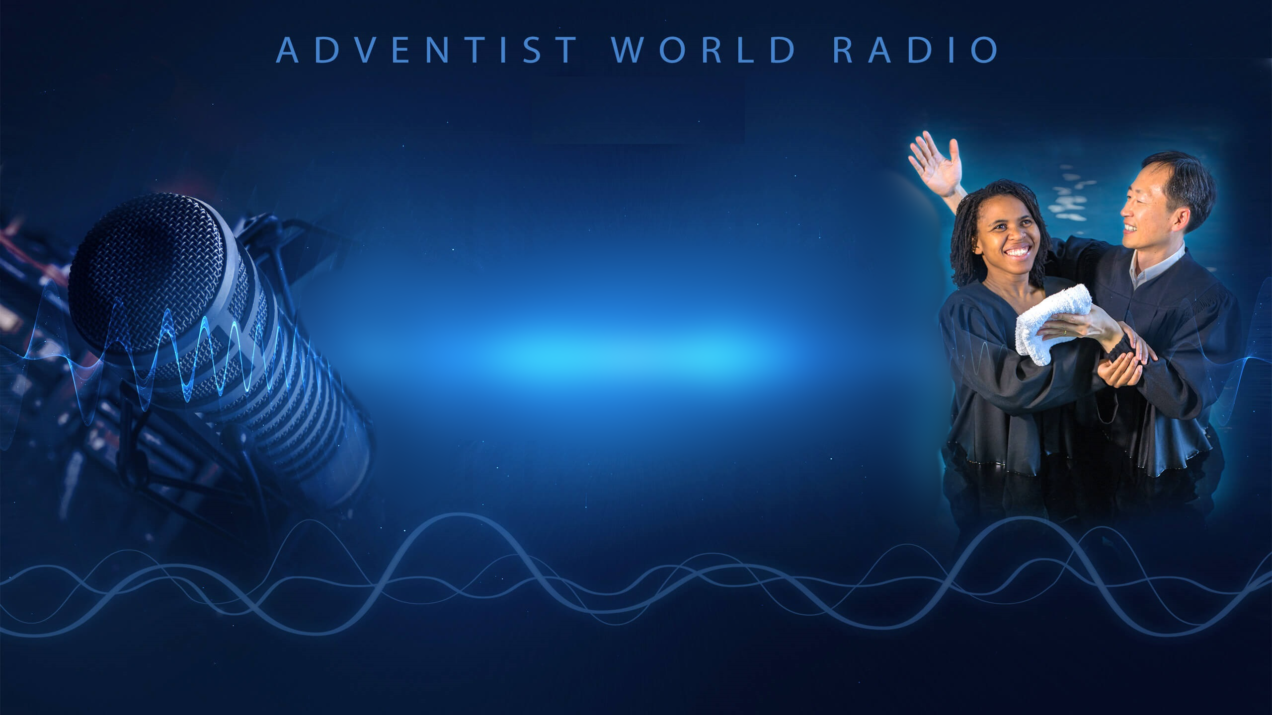
Принятие
решений
для Христа

Slide 2
Святой Дух

Slide 3
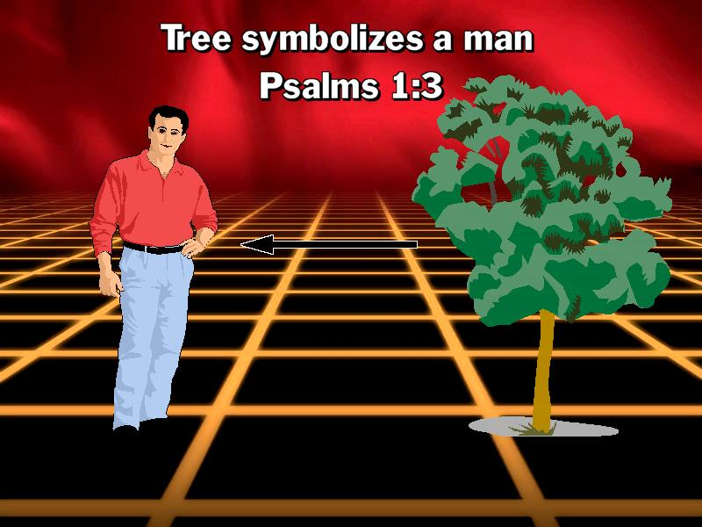
Дерево символизирует человека
Псалом 1:3

Slide 4
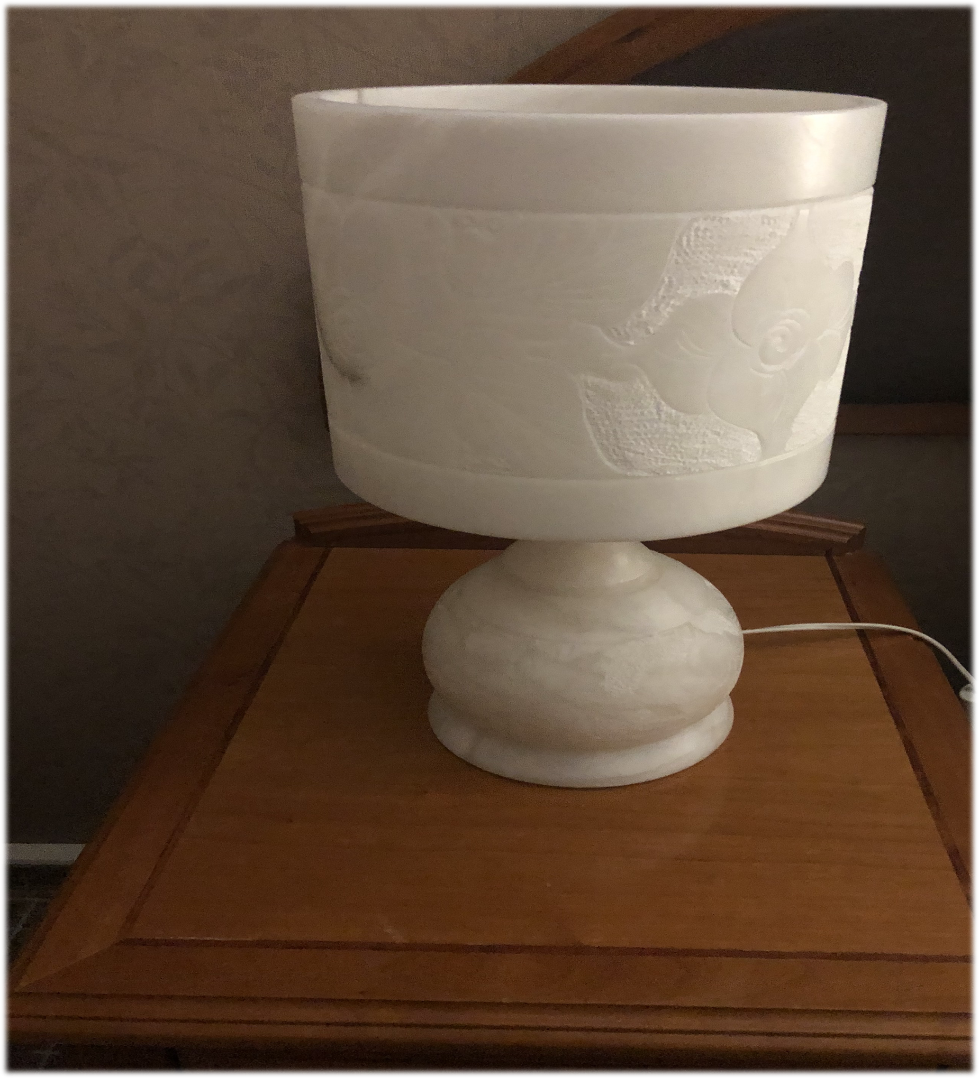
«Всё это удручало мой дух, вызывало страшные душевные муки. Я была близка к отчаянию, потому что многие люди пытались внушить мне, что никакого Святого Духа нет и что все духовные опыты святых мужей Божьих были вызваны гипнозом или дьявольским обманом».
Ранние произведения, с. 21.3

Slide 5
Святой Дух
Качества и характеристики в Священных Писаниях
Присутствовал при сотворении и новом творении (Быт. 1:2; Откр. 22:17)
Боролся с грешниками (живое, деятельное существо) (Быт. 6:3)
Наделял даром пророчества (Числ. 11:17,25)
Давал мудрость (Втор. 34:9)
Давал мастерство в изготовлении (Исх. 31:1-3)
Наделял сверхчеловеческой силой (Суд. 14:6)
Даёт новое сердце (1 Цар. 10:6,9)
Наставляет (реальный как манна и вода) (Неем. 9:20,30)
Отделён от Христа (покоится на Христе) (Ис. 11:2-5;42:1-5; 61:1; Мф.12:16-19; Лк. 3:22)

Slide 6
Отличается от Христа и Отца (Ис. 48:16)
Замещает изгнанных злых духов (Мф. 12:28)
Назван «Богом» (Деян. 5:3,4)
Пребывает внутри (Ин. 14:17)
Упоминается как «Он» (Ин. 14:16)
Заменяет Христа на земле (Ин. 16:7)
Утешает (способен ощутить отчаяние) (Ин. 14:16)
Учит (способен обрабатывать и передавать информацию) (Ин. 14:26)
Свидетельствует (очевидец для свидетельства) (Ин. 15:26)
Обличает (различает добро и зло) (Ин. 16:8)
Ведёт к истине (когнитивное мышление и проницательность) (Ин. 16:13)
Слышит (способен воспринимать и истолковывать)(Ин. 16:13)

Slide 7
Говорит (способен общаться) (Ин. 16:13)
Показывает (знаком с будущем) (Ин. 16:14)
Повелевает (личность, имеющая власть, повелевает Петру) (Деян. 10:19,20)
Может быть огорчён (имеет чувства) (Ис. 63:10; Еф. 4:30)
Против Него можно согрешить (Мф. 12:31,32)
Может быть угашен сердцем (1 Фес. 5:19)
Взывает к воспоминаниям (хранит информацию, вспоминает и знает именно то, что хранится в памяти человека) (Ин. 14:26)

Slide 8
Ходатайствует (отдельно от Христа) (Рим. 8:26,27)
Даёт силу (Рим. 15:13)
Свидетель (способен понимать и рассказывать) (Евр. 10:15)
Руководит новозаветной церковью
Даёт духовные дары (1 Кор. 12:4-12)
Даёт веру (1 Кор. 12:9)
Запечатлевает верующих (Еф. 4:30)
Освящает (Рим. 15:16)

Slide 9
«Князя сил зла может укротить только сила Божья в третьей Личности Божества, то есть Святом Духе».
Евангелизм, с. 617.2

Slide 10
«Мы должны сотрудничать с тремя высочайшими силами Небесными — с Отцом, Сыном и Святым Духом; и эти Силы будут действовать через нас, делая нас соработниками с Богом».
Евангелизм, с. 617.3

Slide 11
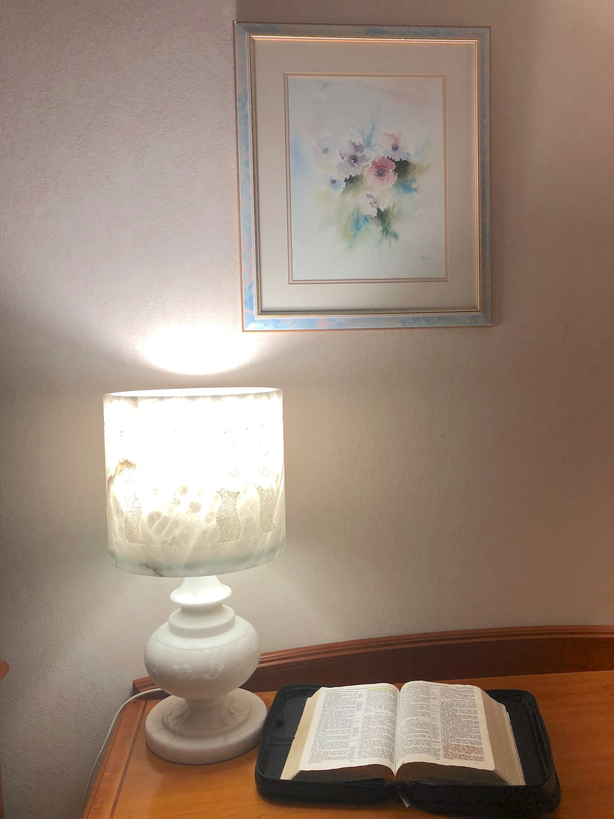
«Нас объединили подобно школе, и нам нужно осознать, что Святой Дух, Который является личностью, как и Бог, ходит по земле, что Господь Бог – наш Хранитель и Помощник. Он слышит каждое произносимое нами слово и знает каждую нашу мысль».
Рукопись 66, 1899, с. 4.

Slide 12
«Дух Святой является свободной, действующей, независимой личностью. Господь Небесный использует Дух так, как Ему угодно: и человеческий ум, человеческие суждения и человеческие методы не более в состоянии ограничить Его деятельность или указать каналы, которые Ему нужно использовать, чем приказать ветру: «Я повелеваю тебе дуть в таком-то и в таком-то направлении и вести себя таким-то и таким-то образом».
И вы примете силу, с. 52.4

Slide 13
«Во всем, что касается поддержания существования человека, видна согласованность Божественных и человеческих усилий. Не может быть жатвы без того, чтобы человеческие руки не приняли участия в посеве семян. Но и без вклада Бога, дарующего солнечный свет и дожди, росу и облака, не будет роста. Так и в любом начинании, в предпринимательской ли деятельности, в научном ли исследовании. То же относится и к духовной сфере, к формированию характера, к любому виду христианской деятельности. Мы сами должны выполнить свою часть работы, но нуждаемся в Божественной поддержке, силе, объединенной с нашими усилиями, или все они окажутся тщетными».
Наглядные уроки Христа, с. 82.1

Slide 14
Принятие
решений
для Христа

